Slide 1
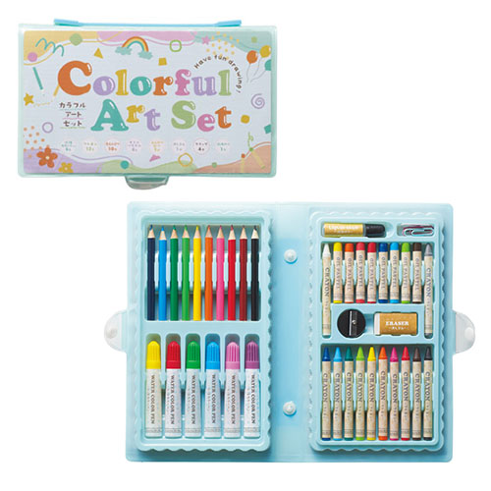


【提案書】
カラフルアートセット
特徴
色鉛筆10色、クレヨン12色、水性カラーペン6色、パステル8色に加え、消しゴムや液体のり、クリップなども入ったアートセット。創造力を養うには非常に有効なお得セットです。
納期
納期スペース
仕様
カラー展開：単色
素材：材質：PVC･紙
サイズ：33×240×150mm
包装：包装袋
備考：※セット内容/色鉛筆10色･液体のり･鉛筆削り･クリップ4個･クレヨン12色･消しゴム･水性カラーペン6色･パステル8色 。
お見積
お見積りスペース

